Slide 1
OPC 项目路演
观澜
市场监管舆情智能协同平台
让每一次研判
有据可查
2026.11.04
Notes:
建议讲解 20 秒
各位好，今天介绍的项目叫观澜。我们面向市场监管中的舆情观察、风险研判与报告审核场景，探索如何把多智能体能力放进一套可核查的工作流程。项目最核心的价值是：看到一条结论时，能够找到依据；数据发生变化时，能够知道哪些结果受到了影响。接下来用产品界面和具体场景说明。
依据：用户提供的设计大纲 v1.0、HLD 总册 v1.2 与两个 HLD 分册。
网页：https://guanlan-sentiment-console.zesty-pike-2023.chatgpt.site/
界面截图日期：2026-11-03。全部页面数据及主体均为内置样本。

Slide 2
舆情研判中的三道核验关
问题定义：一条线索进入报告之前，需要回答什么
出处
结论对应哪段原文，引用是否仍然有效
口径
讨论量、情感占比、时间窗口是否一致
变更
原文撤回或数据更新后，哪些报告需要重查
产品目标：让核验依据随结论保留，减少反复查找与对照
02
Notes:
建议讲解 45 秒
项目把问题聚焦在研判核验。监测页面可以呈现热度，但业务人员仍需判断：原始内容在哪里、统计针对哪个范围、引用是否已经发生变化。尤其在多人交接和报告审核中，缺少这些上下文会增加查找和核对工作。这里描述的是我们的目标业务问题，还需要通过试点测量实际耗时。观澜的产品思路是让出处、口径和变化记录与结论一起保存，供业务人员直接核查。
依据：设计大纲 §1；HLD 总册 §1.2、§2.3。
网页：https://guanlan-sentiment-console.zesty-pike-2023.chatgpt.site/
界面截图日期：2026-11-03。全部页面数据及主体均为内置样本。

Slide 3
先聚焦市场监管的明确业务场景
目标用户与首批应用方向
目标使用者 | 高频工作 | 观澜提供的支持
监测与研判人员 | 食品安全、消费权益等议题观察 | 多源记录、话题聚合、风险线索
业务负责人 | 专题会商、重点事项跟踪 | 依据钻取、规则解释、处置复核
报告审核人员 | 日报、周报、专题审核 | 快照口径、引用核对、审批留痕
技术与运营人员 | 来源接入、任务运行、版本管理 | 采集管理、任务恢复、运行治理
优先切入食品安全与消费权益，试点范围由业务需求确定
03
Notes:
建议讲解 40 秒
目标使用者包括监测研判人员、业务负责人、报告审核人员和技术运营人员。第一阶段围绕市场监管的具体主题展开，例如食品安全和消费权益。选择这些方向是因为现有领域设计和网页样本已经围绕它们组织，便于把数据、话题、风险和报告放在同一条业务链上讨论。这里是目标客户与应用方向，并不代表已经获得这些单位的客户合同或试点成果。
依据：设计大纲业务范围；当前监测、话题、预警与报告页面。
网页：https://guanlan-sentiment-console.zesty-pike-2023.chatgpt.site/
界面截图日期：2026-11-03。全部页面数据及主体均为内置样本。

Slide 4
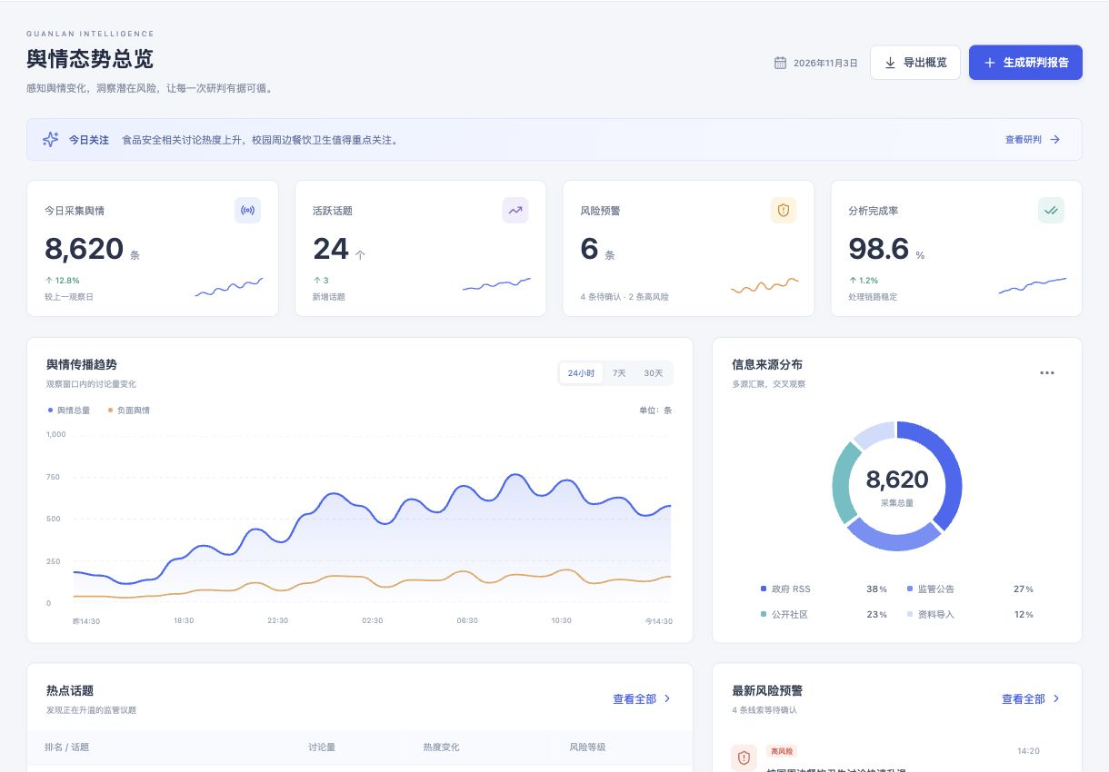
一个工作台，串联日常监测与研判
当前网页展示版
看见重点
趋势、来源、热点与风险集中呈现
进入业务
从话题深入证据，再进入复核与报告
保留上下文
观察时间与覆盖范围随页面展示
截图使用内置样本，展示当前交互产品形态
04
Notes:
建议讲解 45 秒
这张图是当前已经完成的网页展示版。使用者先从总览看到趋势、来源分布和重点风险，再进入具体话题与证据。左侧的业务模块形成日常工作入口，平台能力工作台则集中展示治理和运行机制。画面中的采集量与完成率是内置样本，用于解释界面，不代表真实运行成绩。目前可体验搜索、筛选、钻取、人工复核和报告等交互，后端真实数据链路仍需接入。
依据：当前网页 #overview，截图 2026-11-03。
网页：https://guanlan-sentiment-console.zesty-pike-2023.chatgpt.site/
界面截图日期：2026-11-03。全部页面数据及主体均为内置样本。

Slide 5
同一条线索，贯穿整个研判流程
以校园周边餐饮卫生话题为例
01
02
03
采集记录
识别话题
发现风险
保留来源与采集范围
聚合相关讨论与关注点
根据指标和规则形成线索
04
05
06
人工复核
生成报告
跟踪变化
查看证据并记录判断
冻结输入，形成可查引用
来源变更后重新核查引用
多智能体承担不同处理任务，业务人员保留关键判断权
05
Notes:
建议讲解 45 秒
可以用一条校园周边餐饮卫生线索理解整个流程。系统接收记录，组织为话题，再根据指标与规则形成风险线索。业务人员进入复核，查看原始证据并记录判断。报告按明确的输入快照生成，审核后形成交付记录。来源发生变化时，再触发引用核查。网页已经能够展示这一业务链，持续运行、控制传播和正式发布则需要后端联调验证。舆情表达本身也不等于事实已经成立。
依据：HLD 总册 §2.3 数据链与控制链。
网页：https://guanlan-sentiment-console.zesty-pike-2023.chatgpt.site/
界面截图日期：2026-11-03。全部页面数据及主体均为内置样本。

Slide 6
核心差异：把依据管理做到结论级
差异点来自系统机制及其业务作用
核心设计 | 具体机制 | 客户价值
结论可追溯 | 原文、统计、规则与结论版本关联 | 审核能查到依据
来源变更有响应 | 撤回禁读、引用失效与副本清理责任 | 减少旧依据继续使用
报告数字可核查 | 固定指标定义、快照、单位与贡献记录 | 数字口径可对照
模型与规则分工 | 模型理解内容，规则定级，人工确认 | 判断职责清楚
持续分析、领域包和质量评测，为这些机制提供扩展与验证基础
06
Notes:
建议讲解 45 秒
我们的核心差异集中在结论形成之后还能否核验和治理。第一，证据绑定到具体结论与修订。第二，来源变更会影响引用和派生结果。第三，报告数字绑定明确的统计口径和快照。第四，模型、规则和人工分别承担清晰的职责。这些是相对单纯热度展示或自由文本生成的产品设计重点，并非对所有竞品能力的逐项判断。下一部分通过实际界面解释每项机制。
依据：HLD 总册 §1.2；设计大纲 §1、§4；当前能力目录。
网页：https://guanlan-sentiment-console.zesty-pike-2023.chatgpt.site/
界面截图日期：2026-11-03。全部页面数据及主体均为内置样本。

Slide 7
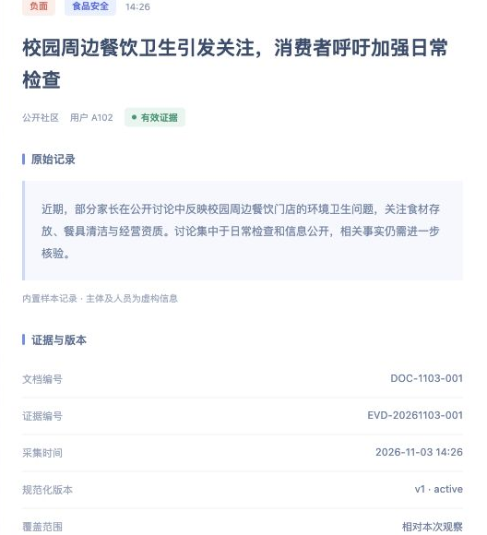
每项结论，都能回到具体证据
核心差异 01 / 结论与证据绑定
出处可查
从风险或报告引用进入原始记录
版本可追
保留文档、证据编号与规范化版本
方法有区分
原文抽取、统计计算、规则判定分别提供依据
业务价值：审核人员可以直接核对结论所依据的内容
07
Notes:
建议讲解 55 秒
第一项差异是证据颗粒度。风险线索或者报告中的引用可以继续进入原始记录，并显示文档编号、证据编号、采集时间和版本。设计上，原文抽取、统计结果、规则判定采用不同的证据要求，不把它们都解释成一段模型回答。这样，审核者能够知道一项判断究竟来自原文、计算还是规则。当前网页已经提供证据钻取交互，后台不可变证据库和完整血缘校验是后续接入重点。
依据：HLD 分册一 §1、§14；分册二证据库章节。
网页：https://guanlan-sentiment-console.zesty-pike-2023.chatgpt.site/
界面截图日期：2026-11-03。全部页面数据及主体均为内置样本。

Slide 8
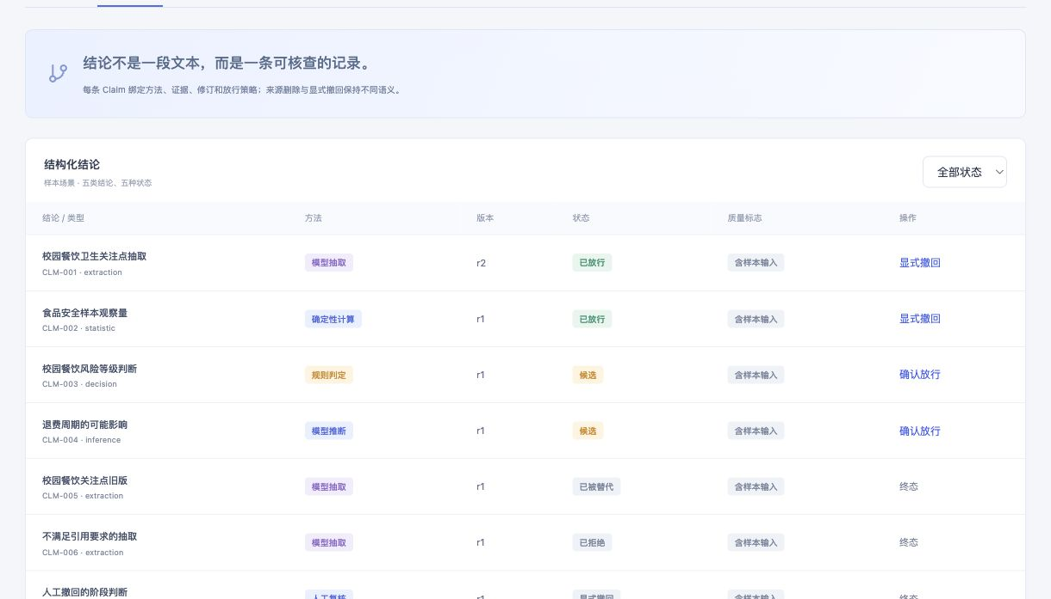
新结论与旧版本，有清楚的关系
核心差异 01 / 修订与质量语义
修订可追踪
候选、新版本与历史版本分开管理
质量可解释
显示方法、验证与依赖标志
处理可留痕
人工确认和显式撤回有独立记录
设计重点：结论生命周期与来源可用性分别管理
08
Notes:
建议讲解 45 秒
对于长期跟踪的话题，只保存最新一段文字会丢失判断演变。观澜设计了结论的修订与生命周期，新的候选不直接覆盖当前有效版本，放行后才替代旧修订。同时，质量标志与生命周期分别管理。例如来源被撤回，结论可以保留原来的生命周期状态，但系统需要标明来源影响并禁止读取相关内容。网页提供候选确认和显式撤回等本地操作，用来解释这个治理语义。
依据：HLD 分册一结论生命周期与质量章节；当前结论与版本页。
网页：https://guanlan-sentiment-console.zesty-pike-2023.chatgpt.site/
界面截图日期：2026-11-03。全部页面数据及主体均为内置样本。

Slide 9
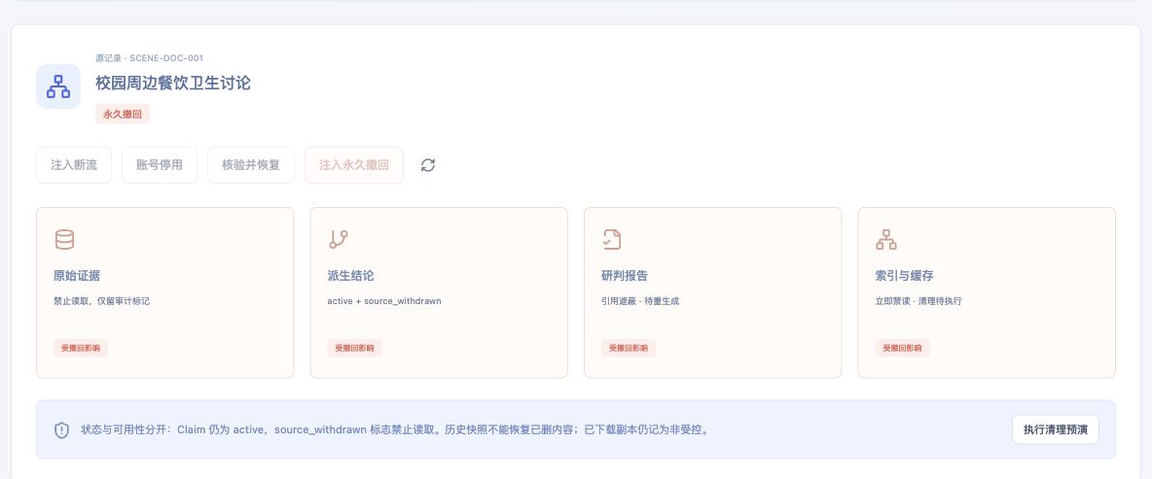
来源撤回后，旧引用不再继续可读
核心差异 02 / 来源变化贯穿下游
原始证据禁读 报告引用遮蔽 索引与缓存失效
当前为独立场景预演；已下载的系统外副本须如实登记清理边界
09
Notes:
建议讲解 55 秒
第二项差异是来源变更治理。很多研判流程关注生成时的正确性，但信息可能随后删除、停用或者暂时无法核验。观澜区分临时不可用与永久撤回。这里展示永久撤回的独立场景：原始证据禁止读取，报告引用遮蔽，索引和缓存进入失效与清理流程。历史快照也不能恢复已经撤回的原文。对于已经下载到系统之外的副本，需要如实登记控制边界，不能承诺远程抹除所有副本。
依据：HLD 总册 §1.2、§2.3；分册二来源控制和删除传播章节。
网页：https://guanlan-sentiment-console.zesty-pike-2023.chatgpt.site/
界面截图日期：2026-11-03。全部页面数据及主体均为内置样本。

Slide 10
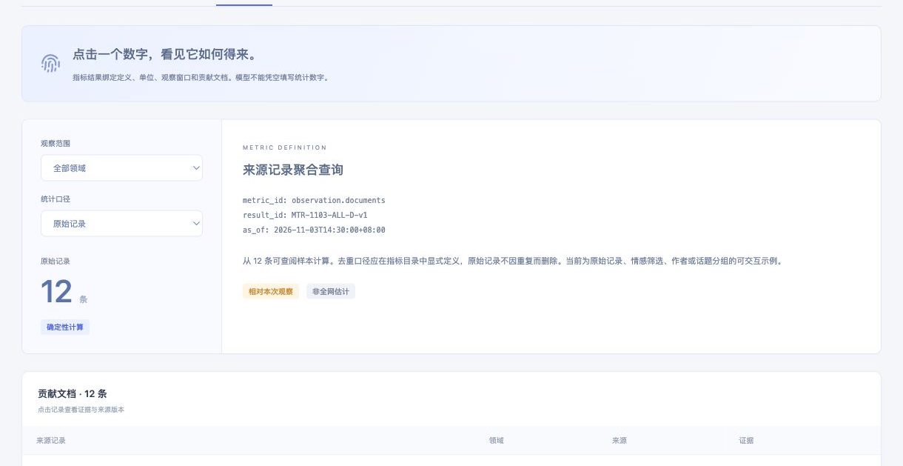
每一个报告数字，都有口径与快照
核心差异 03 / 统计结果可核查
定义清晰
记录量、作者数、话题数分别计算
结果有身份
绑定统计定义、结果编号和时间
贡献可追溯
从统计结果进入参与计算的记录
数据覆盖范围明确，观察量不外推为全网总量
10
Notes:
建议讲解 50 秒
第三项差异是报告数字治理。记录条数、独立作者数和话题数量代表不同对象，不能互相替代。系统设计为每次统计保留指标定义、输入快照和结果身份，报告引用结果，同时能够追到参与计算的记录。当前页面可以对内置样本切换口径并重新计算。正式接入后，仍要披露来源范围、时间窗口和数据水位，不能把一次有限观察直接解释为全网总量。
依据：HLD 总册 §1.2；分册二知识服务和指标目录；当前指标与溯源页。
网页：https://guanlan-sentiment-console.zesty-pike-2023.chatgpt.site/
界面截图日期：2026-11-03。全部页面数据及主体均为内置样本。

Slide 11
模型理解，规则定级，人工确认
核心差异 04 / 让判断职责保持清楚
模型
规则
人工
理解内容
形成等级
关键确认
标签、语义、摘要与建议
输出带结构与证据约束
依据指标与版本化规则
相同输入可复核判断过程
核对严重预警与报告
记录意见及发布依据
模型网关统一管理配置、预算与调用；当前外部模型尚未接入
11
Notes:
建议讲解 55 秒
第四项差异是职责分离。模型适合做语义理解、标签和摘要，它的输出必须受结构化约束并带证据。风险等级由版本化规则结合指标决定，便于复核同一输入为什么形成这个等级。严重预警和报告发布保留人工确认环节。这样做的目标是把模型能力放进业务判断机制里。网页已经展示模型网关配置和本地调用预演，实际模型效果仍需在接入后用完整组合进行评测。
依据：设计大纲 §1；HLD 模型网关、风险研判与人工复核章节。
网页：https://guanlan-sentiment-console.zesty-pike-2023.chatgpt.site/
界面截图日期：2026-11-03。全部页面数据及主体均为内置样本。

Slide 12
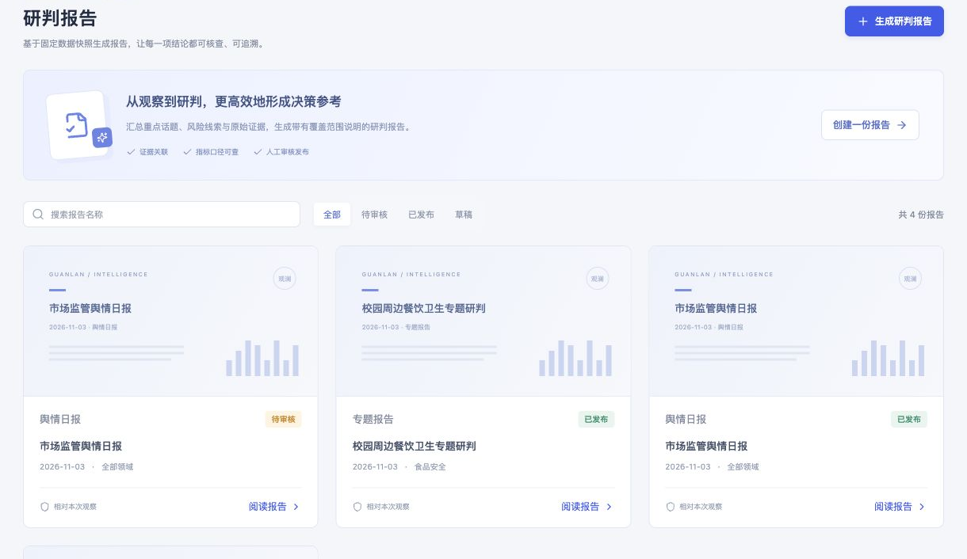
报告交付，连同依据一起交付
日报、周报与专题，按观察范围生成
输入有快照
按主题与时间组织本次研判
引用能钻取
摘要、风险和建议附可查引用
发布有审核
核对证据、口径和范围后记录发布
当前可体验模板生成与本地审核，正式外部分发尚未启用
12
Notes:
建议讲解 50 秒
这些差异最终落到报告交付。业务人员可以选择日报、周报或者专题，围绕明确范围生成报告。报告保留快照时间、观察口径和证据索引，审核者可以继续钻取引用。HLD 进一步要求数字、时间、主体、引文等内容分别校验，并在查看或导出时核对证据状态。目前网页提供模板生成和本地审核流程，正式模型写作与外部分发需要后端建设和策略验收。
依据：HLD 分册一报告章节；当前 #reports 页面。
网页：https://guanlan-sentiment-console.zesty-pike-2023.chatgpt.site/
界面截图日期：2026-11-03。全部页面数据及主体均为内置样本。

Slide 13
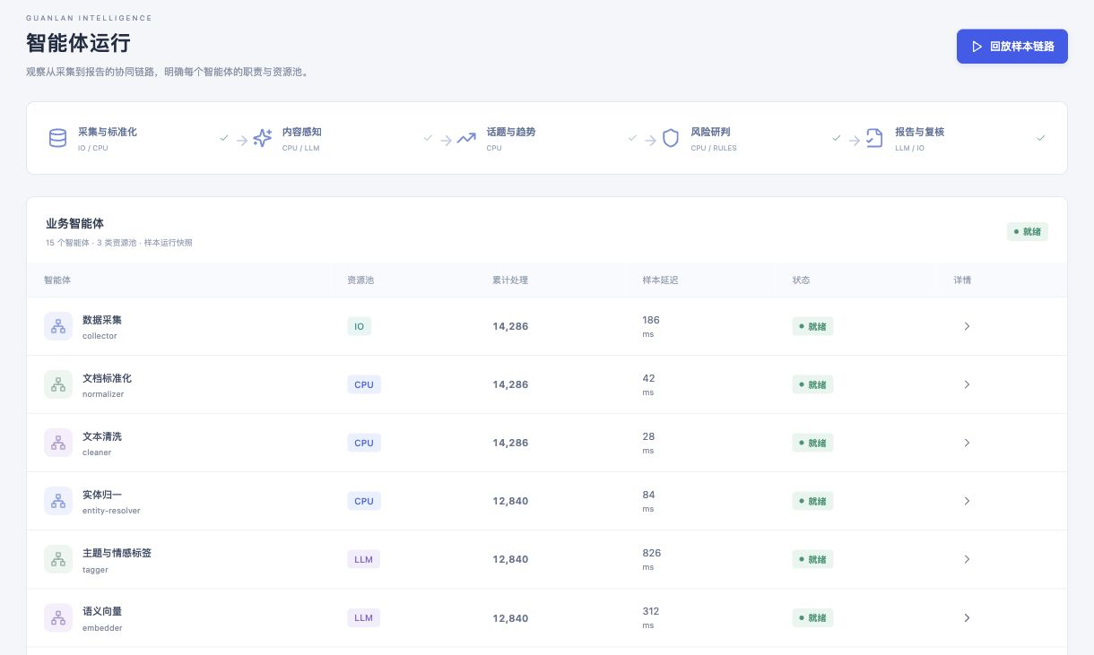
持续跟踪话题，按需生成报告
多智能体协作，让两条业务链分别运行
持续分析
采集、理解与话题跟踪按事件推进
按需交付
报告请求独立冻结本次输入
异常可定位
任务状态、重试与回放保留上下文
网页展示 15 个业务智能体角色，真实 Worker 与调度服务待接入
13
Notes:
建议讲解 40 秒
多智能体的价值在于明确分工。采集、内容理解、话题跟踪和风险研判可以持续推进，报告在需要时单独请求，并冻结本次输入。因此持续分析不用等待报告完成。可靠运行层则负责任务状态、重试和隔离回放。网页列出了十五个业务角色，帮助理解协同关系；真正的持续运行能力仍要通过 Worker、任务服务和故障测试来验证。
依据：HLD 总册 §2.1–2.3；当前智能体运行和任务与调度页面。
网页：https://guanlan-sentiment-console.zesty-pike-2023.chatgpt.site/
界面截图日期：2026-11-03。全部页面数据及主体均为内置样本。

Slide 14
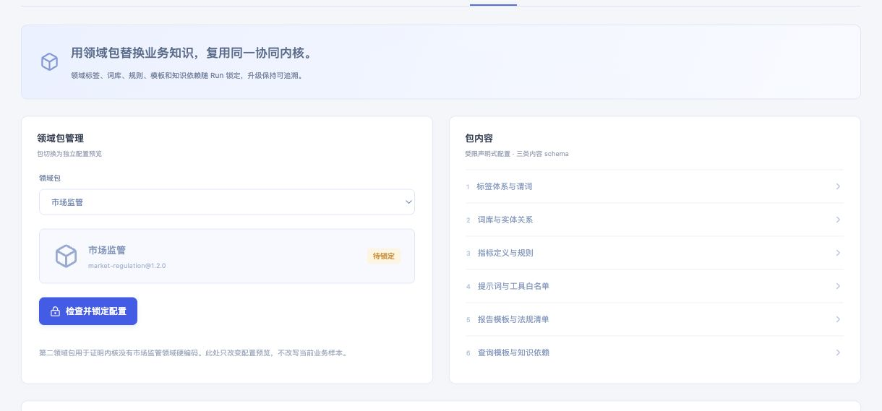
领域知识可替换，平台机制可复用
市场监管是起点，领域包是后续扩展入口
领域内容配置
标签、词库、规则、提示词与模板
运行版本锁定
明确每次运行采用哪套配置
通用能力复用
证据、模型网关、任务和质量机制
当前第二领域包用于配置验证，跨领域业务效果仍需单独验证
14
Notes:
建议讲解 40 秒
长期产品化需要控制每次新项目的改动范围。观澜把监管标签、词库、规则、提示词和报告模板放入领域包，通用内核继续提供任务、证据、模型网关和质量管理能力。页面展示市场监管包与第二领域验证包，用于检验配置入口。这里强调的是架构复用方向，不能据此宣称已经完成另一个行业的正式交付。每个新领域仍需要专家知识、数据边界和业务评测。
依据：设计大纲 §1、§12；HLD 领域包与 SDK 章节。
网页：https://guanlan-sentiment-console.zesty-pike-2023.chatgpt.site/
界面截图日期：2026-11-03。全部页面数据及主体均为内置样本。

Slide 15
产品价值，需要用真实场景验证
拟议试点验收：同时关注效率、结果质量和治理正确性
验证维度 | 如何验证 | 希望回答的问题
研判效率 | 记录查证耗时、报告整理与审核耗时 | 能否减少重复核对工作
结果质量 | 独立标注集评估准确性、召回与发现时延 | 报出的是否正确，应报的是否遗漏
证据治理 | 注入撤回、断流和恢复场景 | 旧内容能否正确禁读与清理
运行与复用 | 重试、升级及领域包切换测试 | 换配置与发生故障时能否保持一致
当前真实评测样本 n=0；效果指标与目标值应在试点中共同确定
15
Notes:
建议讲解 45 秒
我们不把页面中展示的数据作为业务效果证明。试点要回答四类问题：是否减少查证和审核时间，输出是否准确以及有没有漏报，来源撤回后是否正确处理，以及出现故障或换配置时是否保持一致。评测应使用独立标注集和应报事件清单，不能只统计已经报出的内容。当前真实业务评测样本为零，因此这里给出的是试点验收方法，具体目标值需要结合客户基线确定。
依据：HLD 质量评测与验收章节；当前质量评测页。效率指标为试点建议。
网页：https://guanlan-sentiment-console.zesty-pike-2023.chatgpt.site/
界面截图日期：2026-11-03。全部页面数据及主体均为内置样本。

Slide 16
面向 OPC 的产品化路径
拟议组织方式：聚焦可复用产品，协同解决专业交付问题
产品沉淀
把领域规则、证据流程与报告模板积累为可复用资产
资源协同
模型与算力按需接入，领域专家和交付伙伴共同参与
迭代验证
先完成一个业务场景，再用验收结果推动下一次扩展
以垂直场景和产品资产控制交付复杂度
16
Notes:
建议讲解 45 秒
对于 OPC 路演，我们强调的产品化思路是把有限资源放在可复用的业务能力上。平台不自研基础模型，模型与算力通过统一接口接入，领域规则、证据治理和报告模板逐步形成产品资产。专业知识、数据接入和项目交付可以与伙伴协同。这是一条拟议路径，并不意味着复杂政务项目可以由单个人无条件完成。OPC 政策中关于轻量化创新、场景对接和生态协作的方向，为这种组织方式提供参考。
依据：项目设计大纲范围界定与领域包设计；湖南省工信厅《湖南省促进人工智能 OPC 创新发展的指导意见》，2026-10-30，https://gxt.hunan.gov.cn/gxt/xxgk_71033/tzgg/202610/t20261030_34092024.html 。本页产品化路径为基于项目设计的建议，并非已验证商业成果。
网页：https://guanlan-sentiment-console.zesty-pike-2023.chatgpt.site/
界面截图日期：2026-11-03。全部页面数据及主体均为内置样本。

Slide 17
以场景验证带动商业落地
拟议商业化路径，具体模式与定价待业务验证
阶段 | 交付内容 | 可探索的收费方式
首个场景验证 | 限定主题、来源与报告，明确验收指标 | 试点服务或概念验证项目
正式项目交付 | 数据接入、部署集成、规则与流程配置 | 软件许可与实施服务
持续服务与扩展 | 版本维护、规则更新、领域包和连接器扩展 | 年度服务及新增模块费用
先明确验收范围，再确定交付方式与持续服务边界
17
Notes:
建议讲解 50 秒
商业落地可以先从一个有明确主题和验收边界的场景开始，验证查证效率和业务质量。通过验证后，再讨论软件许可、部署集成和持续服务。后续扩展可以围绕新增领域包、连接器和规则维护展开。这里的收费方式是待验证的商业假设，没有填写未经确认的收入、客户数量或合同价格。试点阶段最重要的是确定谁在使用、谁负责验收，以及哪些能力能够转为持续付费的服务。
依据：基于项目模块边界拟定的商业化建议；未作为既有业务事实。
网页：https://guanlan-sentiment-console.zesty-pike-2023.chatgpt.site/
界面截图日期：2026-11-03。全部页面数据及主体均为内置样本。

Slide 18
当前阶段与后续建设重点
已完成网页交互展示，逐步验证真实业务链路
当前
11 个主菜单、特色场景与 124 项设计说明已可展示
下一步
接入真实采集、模型与存储，打通证据和报告闭环
试点验证
完成权限、故障恢复、质量评测及目标环境回归
生产交付以实际接入、测试和验收结果为准
18
Notes:
建议讲解 50 秒
当前已经完成的是可用于客户沟通的网页交互版本，包括十一个主菜单、核心特色场景，以及覆盖十二个能力域的一百二十四项设计说明。这个阶段可以清楚展示用户流程和治理机制。下一步要把真实数据源、模型、存储与可靠运行服务接起来，形成证据到报告的实际闭环。之后才进入真实质量评测、权限验证和目标环境验收。能力目录的条目数量不等于后台功能已经全部上线。
依据：当前项目源码及 capabilityGroups；HLD 总册范围和验收章节。
网页：https://guanlan-sentiment-console.zesty-pike-2023.chatgpt.site/
界面截图日期：2026-11-03。全部页面数据及主体均为内置样本。

Slide 19
现场展示：用一条线索验证产品思路
建议展示顺序，约 50 秒
01
风险预警
打开校园餐饮线索，查看规则依据
02
证据中心
进入原文，核对来源与版本
03
来源控制
注入撤回，查看下游影响
04
指标与溯源
切换口径，查看贡献记录
打开观澜网页
可使用前述截图讲解，或打开网页现场操作
19
Notes:
建议讲解 50 秒
现场只演示一条线索，避免切换太多页面。首先打开校园周边餐饮卫生风险，指出规则版本与关联证据。接着打开证据记录，查看原文和版本。然后进入平台能力工作台中的来源控制，使用独立场景注入永久撤回，观察原始证据、报告和索引的影响。最后切换到指标与溯源，展示统计口径与贡献记录。来源控制是独立预演，不会删除真实业务数据。
依据：当前 #alerts、#evidence、#platform 页内入口。
网页：https://guanlan-sentiment-console.zesty-pike-2023.chatgpt.site/
界面截图日期：2026-11-03。全部页面数据及主体均为内置样本。

Slide 20
观澜
让 AI 分析
成为可核查的研判依据
结论有出处 数字有口径
来源变更有响应 关键判断有人负责
观澜 · 市场监管舆情智能协同平台
Notes:
建议讲解 30 秒
最后回到项目的核心价值。观澜希望把 AI 的分析能力落实到可核查的研判流程：结论有出处，数字有口径，来源发生变化时系统有响应，关键判断由业务人员负责。我们已经具备可展示的产品形态，接下来将通过真实场景接入和评测，验证这些设计是否能够稳定地帮助业务人员完成研判。谢谢各位。
依据：用户提供的设计大纲 v1.0、HLD 总册 v1.2 与两个 HLD 分册。
网页：https://guanlan-sentiment-console.zesty-pike-2023.chatgpt.site/
界面截图日期：2026-11-03。全部页面数据及主体均为内置样本。

